Slide 1
AIGIS
Adaptive Intelligence for Geospatial Incident Simulation
Χριστίνα Μακρή
Επιβλέποντες: Βασιλειάδης Νικόλαος · Κράβαρη Καλλιόπη
Αριστοτέλειο Πανεπιστήμιο Θεσσαλονίκης · Τμήμα Πληροφορικής · Ιούνιος 2026
Notes:
Φωτιά.
Ένα σύνηθες φαινόμενο, ειδικά για τη χώρα μας. Κάθε χρόνο ξέρουμε ότι θα συμβεί αλλά μας πιάνει πάντα απροετοίμαστους. Η φωτιά μπορεί να ανιχνευτεί αργά, η εντολή εκκένωσης να αργήσει, ο καπνός να περιορίσει την ορατότητα και να επηρεάσει την κίνηση, μία πιθανή αλλαγή κατεύθυνσης ανέμου μπορεί να κάνει τα πράγματα ακόμη χειρότερα. Ο πανικός αλλάζει τη συμπεριφορά του κόσμου με απρόβλεπτους τρόπους.
Το πρόβλημα δεν είναι πάντα η φωτιά. Είναι ο συντονισμός.
Οι αποφάσεις παίρνονται υπό πίεση, με ελλιπείς πληροφορίες, από ανθρώπους που δεν μπορούν να δουν ολόκληρη την εικόνα.
Η εργασία αυτή αναπτύσσει ένα σύστημα προσομοίωσης.
Στο σύστημα αυτό, πράκτορες όπως πυροσβέστες, διασώστες, ασθενοφόρα, αλλά και πολίτες αλληλεπιδρούν, ενώ η φωτιά εξαπλώνεται. Οι πράκτορες παίρνουν αποφάσεις και εκπαιδεύονται μέσω ενισχυτικής μάθησης ώστε να βελτιώνουν τον συντονισμό τους.

Slide 2
Βασικές Έννοιες
BDI
Beliefs · Desires · Intentions
Αρχιτεκτονική πρακτόρων: τι ξέρω, τι θέλω, τι δεσμεύτηκα να κάνω
MARL
Multi-Agent Reinforcement Learning
Πολλοί πράκτορες μαθαίνουν ταυτόχρονα μέσω ανταμοιβής
CNP
Contract Net Protocol
Πρωτόκολλο ανάθεσης εργασιών μέσω δημοπρασίας (Smith 1980)
AIGIS | Χριστίνα Μακρή | Διπλωματική Εργασία 2026
Notes:
Κάποιες βασικές έννοιες.
BDI σημαίνει Beliefs-Desires-Intentions, δηλαδή Πεποιθήσεις-Επιθυμίες-Προθέσεις. Είναι ένας τρόπος να οργανώσουμε τη 'σκέψη' ενός πράκτορα: τι ξέρει για τον κόσμο, τι θέλει να επιτύχει, και σε ποια ενέργεια έχει δεσμευτεί.
MARL σημαίνει Multi-Agent Reinforcement Learning , πολλοί πράκτορες που μαθαίνουν ταυτόχρονα μέσα από δοκιμή και λάθος, λαμβάνοντας ανταμοιβές για καλές αποφάσεις.
CNP είναι το Contract Net Protocol , ένα πρωτόκολλο για την κατανομή εργασιών: ο ένας πράκτορας ανακοινώνει τι χρειάζεται, οι άλλοι υποβάλλουν προσφορές, και αναθέτεται στον πιο κατάλληλο.

Slide 3
Περιεχόμενα Παρουσίασης
Κίνητρο & Ερευνητικό Κενό
01
04
Αποτελέσματα
02
Αρχιτεκτονική Συστήματος
Περιορισμοί & Συμπεράσματα
05
Εκπαίδευση & Μεθοδολογία
06
03
AIGIS | Χριστίνα Μακρή | Διπλωματική Εργασία 2026
Notes:
Στην παρουσίαση καλύπτουμε πέντε ενότητες. Ξεκινάμε με το γιατί, ποια ανάγκη υπάρχει και τι λείπει από τα υπάρχοντα εργαλεία. Συνεχίζουμε με το πώς είναι φτιαγμένο το σύστημα.
Μετά πώς εκπαιδεύτηκε και πώς αξιολογήθηκε.
Ακολουθούν τα αποτελέσματα, και κλείνουμε με τους περιορισμούς και τα συμπεράσματα

Slide 4
Κίνητρο
Camp Fire 2018
Mati 2018
Lahaina 2023
Black Saturday 2009
Καλιφόρνια
Ελλάδα
Χαβάη
Αυστραλία
85 νεκροί
104 νεκροί
101 νεκροί
173 νεκροί
Η εντολή εκκένωσης δόθηκε αργά, η φωτιά έφτασε πρώτη. Κάηκε έκταση μεγαλύτερη από τον νομό Κορινθίας.
Μια παραθαλάσσια κοινότητα χάθηκε σε λιγότερο από μία ώρα.
Τα θύματα βρέθηκαν αγκαλιασμένα δίπλα στα αυτοκίνητά τους, εγκλωβίστηκαν στη συμφόρηση πριν προλάβουν να φύγουν.
400 σειρήνες που δεν ενεργοποιήθηκαν ποτέ. Μεγαλύτερος αριθμός θανάτων από δασική πυρκαγιά στις ΗΠΑ σε 1 αιώνα. Μια ολόκληρη ιστορική πόλη
ισοπεδώθηκε σε δύο ώρες.
Ελλιπής προειδοποίηση, κανένας συντονισμός κυκλοφορίας.
Έκταση μεγαλύτερη από ολόκληρη την Αττική.
Κοινός παρανομαστής: αποτυχία συντονισμού
AIGIS | Χριστίνα Μακρή | Διπλωματική Εργασία 2026

Slide 5
Το Ερευνητικό Κενό
Μοντέλα Εξάπλωσης Φωτιάς
Μοντέλα Εκκένωσης
Τι Λείπει
Ακριβής πρόβλεψη κίνησης φωτιάς βάσει φυσικών μοντέλων
Χρησιμοποιούνται από πυροσβεστικές υπηρεσίες παγκοσμίως
Δεν περιέχουν πληθυσμό, εκκένωση ή δυνάμεις κατάσβεσης
Προσομοίωση κίνησης οχημάτων και πεζών
Μοντελοποίηση συμφόρησης και επιλογής διαδρομής
Η φωτιά είναι στατική, δεν αντιδρά στις κινήσεις των πρακτόρων
Ενοποίηση και των δύο σε έναν ενιαίο βρόχο
Δυνάμεις έκτακτης ανάγκης που συντονίζονται δυναμικά
Πράκτορες που μαθαίνουν και προσαρμόζονται αντί να ακολουθούν σταθερούς κανόνες
AIGIS | Χριστίνα Μακρή | Διπλωματική Εργασία 2026

Slide 6
Ερευνητικό Ερώτημα
Μπορεί ένα υβριδικό σύστημα BDI-MARL να συντονίσει αποτελεσματικά την απόκριση σε πυρκαγιά και να επιτύχει αποτελέσματα συγκρίσιμα με πραγματικά ιστορικά γεγονότα;
AIGIS | Χριστίνα Μακρή | Διπλωματική Εργασία 2026

Slide 7
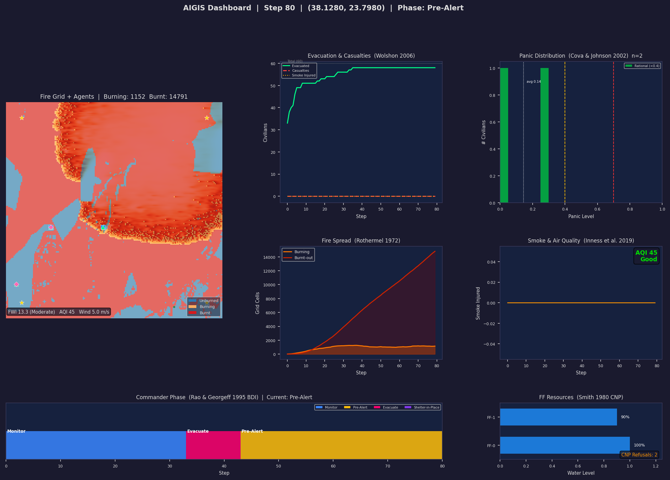
Στιγμιότυπο Προσομοίωσης AIGIS
Εικόνα 3.1 — Πίνακας ελέγχου AIGIS: φωτιά (πορτοκαλί/κόκκινο), πράκτορες (εικονίδια), γράφος δρόμων, τρέχουσα φάση εκκένωσης
AIGIS | Χριστίνα Μακρή | Διπλωματική Εργασία 2026
Notes:
Αυτό είναι ένα στιγμιότυπο από τον πίνακα ελέγχου του AIGIS κατά τη διάρκεια προσομοίωσης.
Στο κεντρικό πλέγμα βλέπετε το μέτωπο της φωτιάς, που απεικονίζεται με πορτοκαλί και κόκκινο ανάλογα με την ένταση. Οι πράκτορες εμφανίζονται ως εικονίδια στις θέσεις τους. Η πράσινη χρωματική κωδικοποίηση υποδεικνύει τις ενεργές οδεύσεις εκκένωσης.
Ο γράφος δρόμων είναι από OpenStreetMap για τη συγκεκριμένη περιοχή.
Τα μικρά διαγράμματα γύρω-γύρω δείχνουν σε πραγματικό χρόνο τη θερμοκρασία, την πυκνότητα καπνού, τις φάσεις εκκένωσης και τις ανταμοιβές των πρακτόρων.

Slide 8
Μοντέλο Εξάπλωσης Φωτιάς
ROS = R_base × (1 + φ_wind) × (1 + φ_slope) × fuel_factor
φ_wind : συντελεστής ανέμου (ταχύτητα + κατεύθυνση)
φ_slope : συντελεστής κλίσης εδάφους
fuel_factor — τύπος βλάστησης (11 κλάσεις NFFL, Anderson 1982)
Cellular Automaton : κάθε κελί επηρεάζει τους 8 γείτονές του με πιθανότητα ανάλογη του ROS
Firebrand : όταν ο άνεμος είναι ισχυρός, η φωτιά ξεπερνά τους άμεσους γείτονες και δημιουργεί νέες εστίες σε απόσταση
AIGIS | Χριστίνα Μακρή | Διπλωματική Εργασία 2026
Notes:
Το μοντέλο φωτιάς βασίζεται στην εξίσωση Rothermel του 1972.
Ο πολλαπλασιασμός εκφράζει αλληλεπίδραση μεταξύ των παραγόντων, ενώ η πρόσθεση τους θεωρεί ανεξάρτητους.
Δηλαδή, η φωτιά εξαπλώνεται πιο γρήγορα όταν φυσάει ο άνεμος, όταν ανηφορίζει, και ανάλογα με τον τύπο της βλάστησης.
Για τους τύπους βλάστησης χρησιμοποιούμε τις 11 τυποποιημένες κλάσεις καυσίμου NFFL του Anderson από το 1982 — το ίδιο σύστημα που χρησιμοποιεί η πυροσβεστική υπηρεσία των ΗΠΑ. Κάθε κλάση έχει διαφορετικό συντελεστή: τα χορτολίβαδα εξαπλώνονται γρήγορα, τα δάση πιο αργά.
Επίσης μοντελοποιούμε το φαινόμενο firebrand, αντικείμενα που μεταφέρονται από τον άνεμο και ξεκινούν νέες εστίες μακριά από το κύριο μέτωπο. Αυτό εξηγεί γιατί μερικές φορές η φωτιά 'πηδάει' από τη μια πλευρά του δρόμου στην άλλη.

Slide 9
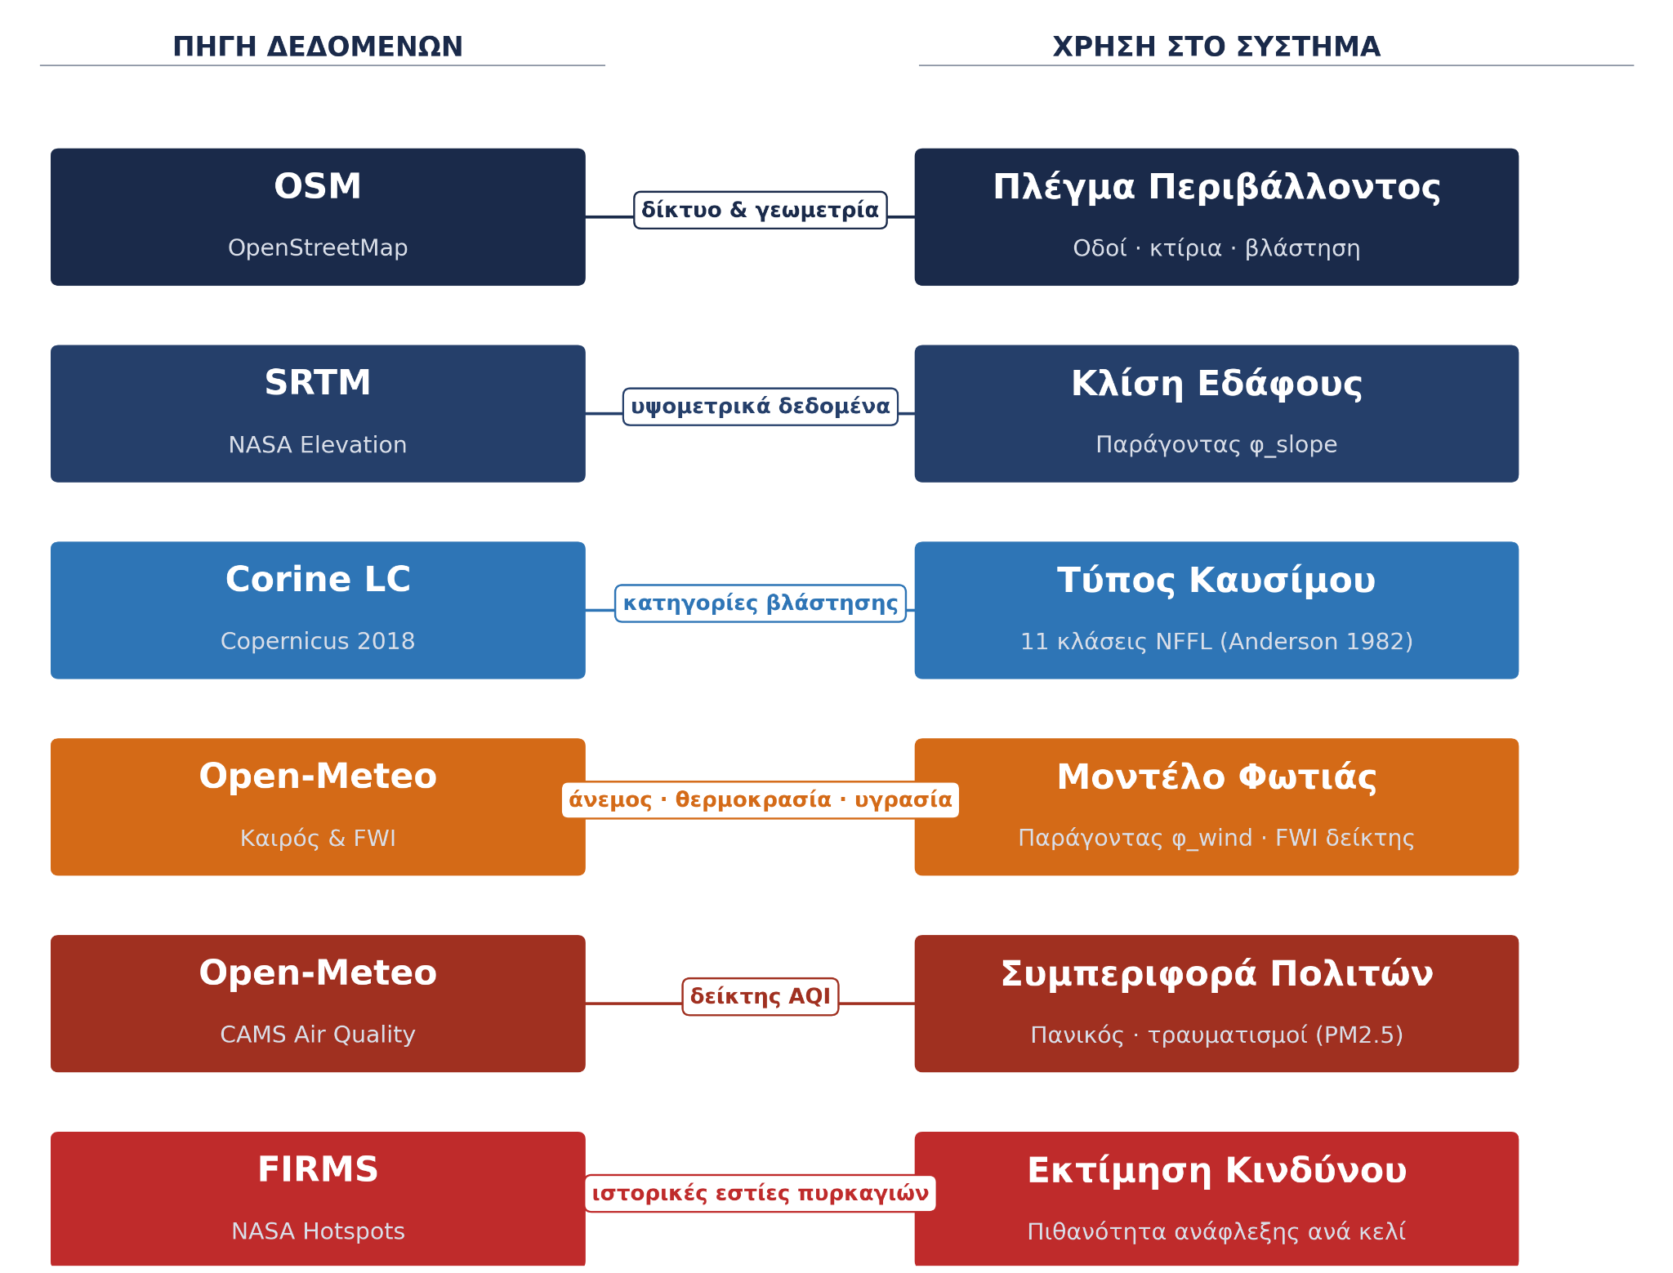
Ενσωμάτωση Γεωχωρικών Δεδομένων
AIGIS | Χριστίνα Μακρή | Διπλωματική Εργασία 2026
Notes:
- Από το OSM αντλεί το οδικό δίκτυο, τα κτίρια και τη βλάστηση — αυτά αποτελούν τον χάρτη του περιβάλλοντος.
- Το SRTM δίνει τα υψομετρικά δεδομένα, από τα οποία υπολογίζεται η κλίση του εδάφους — βασικός παράγοντας
στην εξίσωση εξάπλωσης.
- Το Corine Land Cover ορίζει τον τύπο βλάστησης σε κάθε κελί, σύμφωνα με τις 11 κλάσεις καυσίμου NFFL.
- Το Open-Meteo παρέχει άνεμο, θερμοκρασία και υγρασία σε πραγματικό χρόνο, καθώς και τον δείκτη FWI — τον
καναδικό δείκτη επικινδυνότητας πυρκαγιάς.
- Η ίδια πλατφόρμα μέσω CAMS δίνει και την ποιότητα αέρα — η συγκέντρωση PM2.5 επηρεάζει την κινητικότητα
και τον πανικό των πολιτών στο μοντέλο.
- Τέλος, το FIRMS της NASA παρέχει ιστορικά δεδομένα εστιών πυρκαγιάς, τα οποία χρησιμοποιούνται για την
εκτίμηση κινδύνου ανάφλεξης ανά κελί.

Slide 10
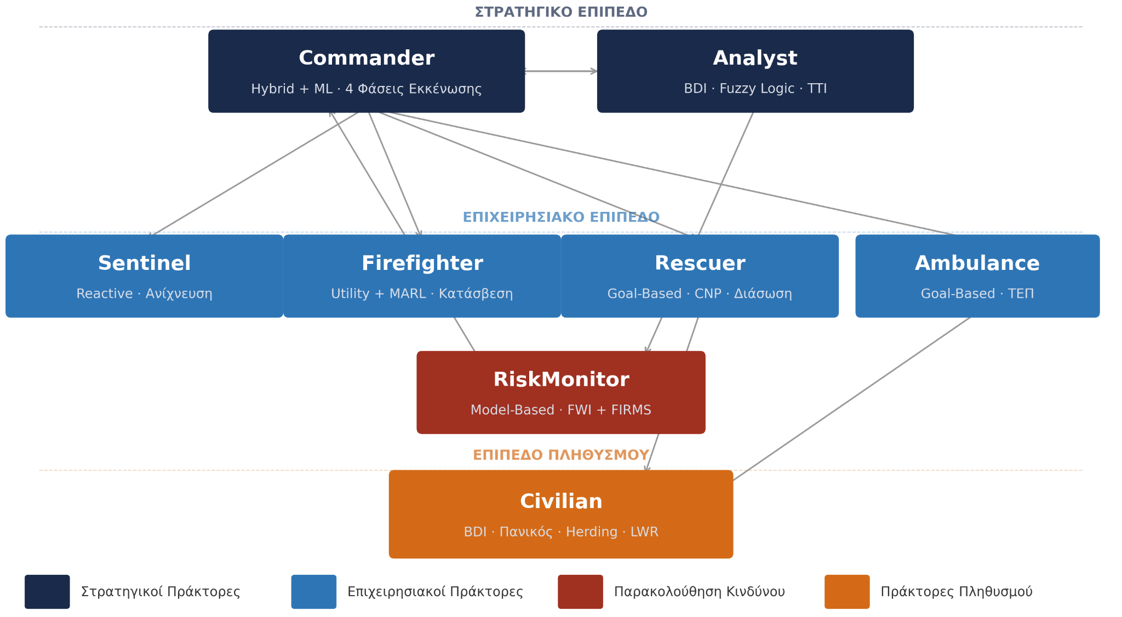
Αρχιτεκτονική Πρακτόρων
AIGIS | Χριστίνα Μακρή | Διπλωματική Εργασία 2026
Notes:
Το σύστημα αποτελείται από 8 πράκτορες οργανωμένους σε τρία επίπεδα.
Στο στρατηγικό επίπεδο βρίσκονται ο Commander και ο Analyst. Ο Commander λαμβάνει τις τελικές αποφάσεις εκκένωσης χρησιμοποιώντας τη λογική ECT/TTI , δηλαδή συγκρίνει πόσος χρόνος απομένει μέχρι η φωτιά να φτάσει τον πληθυσμό με πόσος χρόνος χρειάζεται για να εκκενωθεί η περιοχή. Ο Analyst τον τροφοδοτεί συνεχώς με εκτιμήσεις κινδύνου βασισμένες στο μοντέλο Rothermel και ασαφή λογική.
Στο επιχειρησιακό επίπεδο δρουν τέσσερις τύποι πρακτόρων. Οι Sentinels ανιχνεύουν την φωτιά με βάση τη Θεωρία Ανίχνευσης Σήματος. Οι Firefighters καταστέλλουν την πυρκαγιά και δημιουργούν αντιπυρικές ζώνες , εκπαιδευμένοι με ενισχυτική μάθηση. Οι Rescuers αναλαμβάνουν τη διάσωση πολιτών μέσω του Contract Net Protocol, που κατανέμει αποστολές με βάση κόστος και κίνδυνο. Τα Ambulances μεταφέρουν τραυματίες στο κοντινότερο νοσοκομείο. Ο RiskMonitor εκτιμά τον κίνδυνο ανάφλεξης πριν ακόμα εκδηλωθεί η φωτιά.
Στο επίπεδο πληθυσμού ο Civilian μοντελοποιεί την ανθρώπινη συμπεριφορά, πανικό, ακολουθία πλήθους και κυκλοφοριακή συμφόρηση, με βάση το μοντέλο LWR.
Ασαφής Λογική (Fuzzy Logic)
Αντί για "ναι/όχι", χειρίζεται αβεβαιότητα με τιμές μεταξύ 0 και 1. Π.χ. ο κίνδυνος δεν είναι "υψηλός ή χαμηλός" — μπορεί να είναι "70% υψηλός". Ο Analyst τη χρησιμοποιεί για να συνδυάσει πολλές παραμέτρους (απόσταση φωτιάς, άνεμος, FWI) σε μία εκτίμηση κινδύνου.
Θεωρία Ανίχνευσης Σήματος
Ο Sentinel δεν "βλέπει" τη φωτιά αυτόματα — την ανιχνεύει με πιθανότητα που εξαρτάται από την απόσταση και την κατεύθυνση του ανέμου. Αν ο άνεμος φέρνει καπνό προς τον Sentinel, η ανίχνευση είναι πιο αξιόπιστη. Αν ο άνεμος απομακρύνει τον καπνό, μπορεί να "χάσει" τη φωτιά.
Μοντέλο LWR
Κυκλοφοριακό μοντέλο που περιγράφει πώς κινείται το πλήθος. Όσο πιο πολλοί άνθρωποι σε έναν δρόμο, τόσο πιο αργά κινούνται — όπως η κυκλοφορία στην εθνική οδό. Εξηγεί γιατί η εκκένωση καθυστερεί όταν όλοι φεύγουν ταυτόχρονα.
Ενισχυτική Μάθηση (Firefighter)
Οι Firefighters δεν ακολουθούν κανόνες — έχουν εκπαιδευτεί μέσω δοκιμής και λάθους σε χιλιάδες σενάρια πυρκαγιάς, με αλγόριθμο PPO, να βρίσκουν μόνοι τους την καλύτερη στρατηγική κατάσβεσης.

Slide 11
Αρχιτεκτονική BDI & CNP
Πεποιθήσεις (Beliefs)
CNP — Contract Net Protocol (Smith 1980)
Γράφος δρόμων · μέτωπο φωτιάς · θέσεις πολιτών
1. Commander εκπέμπει CFP (Πρόσκληση Υποβολής Προσφορών)
Επιθυμίες (Desires)
2. Πράκτορες υποβάλλουν προσφορές
Ελαχιστοποίηση θνησιμότητας · διατήρηση ανοιχτών οδεύσεων διαφυγής
3. Commander αναθέτει στον χαμηλότερου κόστους
Cost = (απόσταση/ταχύτητα) + (κίνδυνος_διαδρομής × α) + (100 − καύσιμο)
Προθέσεις (Intentions)
4. Υπόλοιποι λαμβάνουν REJECT_PROPOSAL
Δεσμευμένη διαδρομή A* · αναθεώρηση μόνο σε 4 συνθήκες :
▸ Αποκλεισμός ▸ Ανεπαρκές καύσιμο
▸ MISSION_ABORT ▸ Περιοδική επανεκτίμηση
5. Νικητής στέλνει CONFIRM μετά την ολοκλήρωση
AIGIS | Χριστίνα Μακρή | Διπλωματική Εργασία 2026
Notes:
Κάθε πράκτορας του AIGIS ακολουθεί τον κύκλο Perceive → Decide → Act, βασισμένο στην αρχιτεκτονική BDI των Rao & Georgeff (1995).
Οι πεποιθήσεις αντικατοπτρίζουν την τρέχουσα κατάσταση του κόσμου, τον γράφο δρόμων, τη θέση του μετώπου φωτιάς και τις θέσεις των πολιτών που χρειάζονται βοήθεια.
Οι επιθυμίες είναι οι μακροπρόθεσμοι στόχοι:ελαχιστοποίηση θνησιμότητας και εκκαθάριση των οδεύσεων εκκένωσης.
Η πρόθεση είναι η δεσμευμένη ενέργεια, συνήθως μια διαδρομή A* που ακολουθείται μέχρι να αλλάξουν οι συνθήκες. Αναθεώρηση γίνεται μόνο σε τέσσερις περιπτώσεις: αποκλεισμός δρόμου από φωτιά, εντολή ακύρωσης από τον Commander, ανεπαρκές καύσιμο, ή περιοδική επανεκτίμηση.
Ο συντονισμός μεταξύ πρακτόρων γίνεται μέσω του Contract Net Protocol (Smith 1980). Ο Commander εκπέμπει πρόσκληση υποβολής προσφορών, κάθε διαθέσιμος πράκτορας υπολογίζει το κόστος αποστολής, λαμβάνοντας υπόψη απόσταση, κίνδυνο διαδρομής και εναπομείναν καύσιμο, και υποβάλλει προσφορά. Ο Commander αναθέτει στον χαμηλότερου κόστους, οι υπόλοιποι λαμβάνουν απόρριψη και συνεχίζουν τις τρέχουσες εργασίες τους. Ο νικητής επιβεβαιώνει την ολοκλήρωση με CONFIRM.

Slide 12
Φάσεις Εκκένωσης
Φάση 0
Φάση 1
Φάση 2
Φάση 3
Παρακολούθηση
Προ-ειδοποίηση
Μαζική Εκκένωση
Καταφύγιο
TTI > 2.5 × ECT
1.5×ECT < TTI ≤ 2.5×ECT
ECT < TTI ≤ 1.5×ECT
TTI ≤ ECT
Αναμονή
FWI ≥ 30 → προειδοποίηση πολιτών για ενδεχόμενο κίνδυνο
FWI ≥ 50 → άμεση ειδοποίηση πολιτών για εξεύρεση εξόδων
Μηνύματα WARNING στους πολίτες
Αποστολή πυροσβεστών μέσω CNP (CFP → προσφορές → ανάθεση αποστολής)
Εκπέμπεται EVACUATE REQUEST
Αποστολή όλων των μονάδων μέσω CNP (Διασώστες, Ασθενοφόρα, Πυροσβέστες → συνεχίζεται από Φάση 1)
Αργά για εκκένωση, η φωτιά θα φτάσει πριν ολοκληρωθεί
Εκπέμπεται REDIRECT_TO_SAFE_ZONE
Μόνο τα ασθενοφόρα συνεχίζουν να αποστέλλονται (διασώστες & πυροσβέστες σταματούν)
TTI (Time To Impact) : Πόσος χρόνος απομένει μέχρι η φωτιά να φτάσει τον πληθυσμό.
TTI = απόσταση_από_φωτιά / ROS
ECT (Evacuation Clearance Time) : Πόσος χρόνος χρειάζεται για να εκκενωθεί η περιοχή.
ECT = (αριθμός_πολιτών / χωρητικότητα_εξόδων) × συντελεστής_συμφόρησης
AIGIS | Χριστίνα Μακρή | Διπλωματική Εργασία 2026
Notes:
Ο Commander διαχειρίζεται 4 φάσεις εκκένωσης, αποφασίζοντας ανά πάσα στιγμή σε ποια φάση βρισκόμαστε με βάση τη σύγκριση δύο κρίσιμων ποσοτήτων.
ECT — Εκτιμώμενος Χρόνος Εκκαθάρισης: πόση ώρα χρειάζεται να εκκενωθεί η περιοχή με βάση τον αριθμό αμάχων και τους διαθέσιμους δρόμους. Υπολογίζεται από τον Commander.
TTI — Χρόνος Επίδρασης: πόση ώρα μέχρι να φτάσει η φωτιά, υπολογισμένος από τον Analyst. Η ασαφής λογική χρησιμοποιείται για να μετατρέψει TTI + διαθέσιμες εξόδους σε εκτίμηση κινδύνου (0–100).
Φάση 0 — Παρακολούθηση: TTI πολύ μεγαλύτερο από ECT.
Φάση 1 — Προ-ειδοποίηση: η φωτιά πλησιάζει αλλά υπάρχει χρόνος. Μηνύματα WARNING, οι Firefighters κατευθύνονται στις ζώνες κινδύνου.
Φάση 2 — Μαζική Εκκένωση: Εκπέμπεται EVACUATE REQUEST broadcast στους πολίτες (urgency: HIGH) — μόνο μία φορά
και Αποστολή όλων των μονάδων μέσω CNP:
- Διασώστες → σε πολίτες που βρίσκονται σε/κοντά σε καιόμενα κελιά
- Ασθενοφόρα → σε ζώνες με τραυματίες
- Πυροσβέστες → συνεχίζεται από Φάση 1
Φάση 3 — Καταφύγιο σε Χώρο: η φωτιά είναι πιο κοντά από όσο χρειάζεται για εκκένωση. Οι άμαχοι ανακατευθύνονται στον κοντινότερο ασφαλή κόμβο. Μόνο τα ασθενοφόρα συνεχίζουν να αποστέλλονται (διασώστες & πυροσβέστες σταματούν). Επικυρωμένο από το πραγματικό περιστατικό Μάτι 2018 (πολίτες εγκλωβίστηκαν στους δρόμους)

Slide 13
Μοντέλο Συμπεριφοράς Πολιτών
Επίπεδα Πανικού & Συμπεριφορά
Φυσικοί Μηχανισμοί Προσομοίωσης
ΛΟΓΙΚΟΣ
Εξίσωση Πανικού
Βέλτιστη διαδρομή A* Πλήρης ταχύτητα
Panic(t) = Panic(t-1) + α·(1/d_fire) + β·family_separated − decay
α = 0.05 · β = 0.2 · decay = 0.01 · 30% πολιτών έχουν οικογένεια
πανικός < 0.4
ΣΥΓΧΥΣΜΈΝΟΣ
Τριγωνικό Διάγραμμα LWR (Lighthill-Whitham-Richards 1955)
Διαδρομή A* 50% ταχύτητας
0.4 < πανικός < 0.7
ρ < ρ_κρίσιμη → ελεύθερη ροή / ρ ≥ ρ_κρίσιμη → συμφόρηση
ΣΥΜΠΕΡΙΦΟΡΑ ΑΓΕΛΗΣ
Βλάβη από Καπνό
πανικός > 0.7
Ακολουθεί το πλήθος
Αθροιστική έκθεση > 5.0 → τραυματισμός → INJURY_REPORT
AIGIS | Χριστίνα Μακρή | Διπλωματική Εργασία 2026
Notes:
Αντίδραση Πολιτών ανά Επίπεδο Πανικού
Κάθε πολίτης υλοποιεί αρχιτεκτονική BDI με τριμερή γνωστική μηχανή. Ανάλογα με το επίπεδο πανικού του, επιλέγει διαφορετική στρατηγική κίνησης: σε χαμηλό πανικό ακολουθεί τη βέλτιστη διαδρομή A*, σε μέτριο πανικό κινείται πιο αργά με μειωμένη ικανότητα λήψης αποφάσεων, ενώ σε υψηλό πανικό εγκαταλείπει κάθε λογική και ακολουθεί τυφλά το πλήθος.
Εξίσωση Πανικού
Ο πανικός αυξάνεται αντιστρόφως ανάλογα με την απόσταση από τη φωτιά και επιπλέον επιβαρύνεται αν ο πολίτης έχει χωριστεί από την οικογένειά του, ένας παράγοντας που αφορά το 30% των πολιτών. Χωρίς ορατή φωτιά, ο πανικός μειώνεται σταδιακά.
Κυκλοφοριακή Ροή & Λοιποί Μηχανισμοί
Η ταχύτητα κίνησης ακολουθεί το τριγωνικό διάγραμμα LWR: σε χαμηλή πυκνότητα πληθυσμού η κίνηση είναι ελεύθερη, ενώ όταν ο δρόμος υπερφορτωθεί εμφανίζεται συμφόρηση. Επιπλέον, η αθροιστική έκθεση σε καπνό μπορεί να οδηγήσει σε τραυματισμό, ο οποίος ενεργοποιεί αυτόματα την αποστολή ασθενοφόρου μέσω INJURY_REPORT.

Slide 14
Πλαίσιο MARL
Δομή
Αρχιτεκτονική & Συνεργασία
Πράκτορας | Τι Μαθαίνει | Συνάρτηση Αμοιβής
Commander | Πότε να εκδώσει εντολή εκκένωσης | +εκκένωση πολιτών −απώλειες −λανθασμένη απόφαση εκκένωσης −καμένη έκταση
Rescuer | Ποιον πολίτη να διασώσει πρώτα | +διάσωση πολιτών −απώλειες −κίνηση μέσα από επικίνδυνες ζώνες
Firefighter | Πού να επικεντρωθεί για κατάσβεση | +κατάσβεση φωτιάς +δημιουργία γραμμών πυρκαγιάς −επέκταση της φωτιάς
Αρχιτεκτονική Εκπαίδευσης
Κάθε πράκτορας βλέπει μόνο τις δικές του παρατηρήσεις και δρα αυτόνομα
Κατά την εκπαίδευση, ένα κεντρικό δίκτυο αξιολόγησης (critic) λαμβάνει τις παρατηρήσεις και των τριών πρακτόρων για να καθοδηγεί καλύτερα τη μάθηση
Αλγόριθμος PPO: ο πράκτορας δοκιμάζει ενέργειες και βελτιώνει σταδιακά την πολιτική του
Συνεργασία μεταξύ Πρακτόρων
Όταν οι τρεις πράκτορες πετυχαίνουν μαζί, το QMIX κατανέμει την κοινή επιτυχία σε κάθε έναν ξεχωριστά, ώστε ο καθένας να ξέρει πόσο συνέβαλε
Γιατί RL και όχι μόνο κανόνες BDI;
Οι κανόνες BDI ορίζουν τι επιτρέπεται (action masking). Το PPO ανακαλύπτει πότε και πού να δράσει βέλτιστα — π.χ. ποια ζώνη να αντιμετωπίσει πρώτα, πότε να εγκαταλείψει τη γραμμή πυρός. Αυτές οι αποφάσεις απαιτούν προσαρμογή στο δυναμικό περιβάλλον, κάτι που δεν μπορεί να κωδικοποιηθεί εξαντλητικά με κανόνες.
AIGIS | Χριστίνα Μακρή | Διπλωματική Εργασία 2026
Notes:
Ποιοι Εκπαιδεύονται
Στο AIGIS, τρεις πράκτορες εκπαιδεύονται με ενισχυτική μάθηση: ο Commander, ο Rescuer και ο Firefighter. Οι υπόλοιποι πράκτορες (Sentinel, Ambulance, Civilian) ακολουθούν προκαθορισμένους κανόνες και δεν εκπαιδεύονται. Ο Commander μαθαίνει πότε είναι η κατάλληλη στιγμή να εκδώσει εντολή εκκένωσης βάσει της σχέσης TTI/ECT. Ο Rescuer μαθαίνει να ιεραρχεί τους πολίτες που χρειάζονται βοήθεια. Ο Firefighter μαθαίνει να επικεντρώνεται στις πιο κρίσιμες εστίες φωτιάς.
Μηχανισμός Εκπαίδευσης
Κάθε πράκτορας έχει πρόσβαση μόνο στις δικές του παρατηρήσεις — ο Commander βλέπει 26 μεταβλητές, ο Rescuer 22 και ο Firefighter 24. Κατά την εκπαίδευση, ένα κεντρικό δίκτυο αξιολόγησης (critic) λαμβάνει τις παρατηρήσεις και των τριών πρακτόρων ταυτόχρονα ώστε να εκτιμά καλύτερα την αξία κάθε κατάστασης. Στην πραγματική εκτέλεση της προσομοίωσης ο critic δεν χρησιμοποιείται — κάθε πράκτορας δρα αποκλειστικά με τις δικές του πληροφορίες. Αυτή η προσέγγιση ονομάζεται CTDE (Centralized Training, Decentralized Execution). Ο αλγόριθμος εκπαίδευσης είναι PPO: ο πράκτορας δοκιμάζει ενέργειες, λαμβάνει αμοιβή και προσαρμόζει σταδιακά την πολιτική του αποφεύγοντας απότομες αλλαγές που θα αποσταθεροποιούσαν τη μάθηση. Για να αντιμετωπιστεί το πρόβλημα της συνεργατικής πίστωσης, δηλαδή πώς να αποδοθεί η κοινή επιτυχία στον καθένα ξεχωριστά, χρησιμοποιείται το QMIX, το οποίο συνδυάζει τις επιμέρους αξίες των τριών πρακτόρων σε μια κοινή συνάρτηση αξίας με εγγυημένη μονοτονία.
Η λύση του QMIX: Κάθε πράκτορας έχει τη δική του συνάρτηση αξίας Q που εκτιμά πόσο χρήσιμη ήταν η ενέργειά του. Το QMIX τις συνδυάζει σε μια κοινή Q_tot με έναν τρόπο που εγγυάται ότι: αν μια ενέργεια φαίνεται καλή στο τοπικό Q ενός πράκτορα, είναι καλή και για το συνολικό Q_tot. Αυτό επιτρέπει σε κάθε πράκτορα να βελτιστοποιεί τοπικά χωρίς να χαλάει τη συνεργασία.
Απλά: το QMIX διδάσκει τους πράκτορες να συνεργάζονται χωρίς να χρειάζεται ο ένας να ξέρει τι κάνει ο άλλος.
Συναρτήσεις Αμοιβής
Κάθε πράκτορας εκπαιδεύεται με ξεχωριστή συνάρτηση αμοιβής που αντικατοπτρίζει τον ρόλο του. Οι αμοιβές δίνονται ανά βήμα για συνεχή ανατροφοδότηση, αλλά και στο τέλος κάθε επεισοδίου για αξιολόγηση του συνολικού αποτελέσματος.
Ο Commander ανταμείβεται για κάθε πολίτη που εκκενώνεται επιτυχώς και τιμωρείται αυστηρά για κάθε θύμα. Επιπλέον, τιμωρείται όταν η επιλεγμένη φάση δεν αντιστοιχεί στην πραγματική αναλογία TTI/ECT — δηλαδή όταν εκκενώνει πολύ νωρίς ή πολύ αργά. Η τερματική αμοιβή βασίζεται στη θνησιμότητα, το ποσοστό επιτυχούς εκκένωσης και την καμένη έκταση.
Ο Rescuer ανταμείβεται για κάθε πολίτη που φτάνει σε ασφαλή ζώνη και για κάθε βήμα που πλησιάζει τον στόχο του. Τιμωρείται για θύματα κοντά του, για διαδρομές που περνούν από ζώνες υψηλής θερμοκρασίας, καθώς και αν παραμένει αδρανής ενώ υπάρχουν πολίτες σε κίνδυνο. Ο Rescuer μπορεί επίσης να αρνηθεί αποστολή αν η θερμοκρασία κατά μήκος της διαδρομής υπερβαίνει τα 70°C.
Ο Firefighter ανταμείβεται για κάθε κελί που κατασβήνει και για τη δημιουργία γραμμών πυρκαγιάς που εμποδίζουν την εξάπλωση. Τιμωρείται όταν η φωτιά επεκτείνεται ενώ είναι ενεργός, για σπατάλη νερού και για χρόνο ανεφοδιασμού. Η τερματική αμοιβή βασίζεται στο ποσοστό της καμένης έκτασης στο τέλος της προσομοίωσης.

Slide 15
Εκπαίδευση
Φάση 1 Επεισόδια 1–800
Φάση 2 Επεισόδια 801–2400
Φάση 3 Επεισόδια 2401–4000
5 σενάρια
5 + 8 = 13 σενάρια
5 + 8 + 10 = 23 σενάρια
Άνεμος: 9–14 m/s · ROS: 0.50–0.72 · Πολίτες: 35–50
Άνεμος: 10–17 m/s · ROS: 0.70–0.90 · Πολίτες: 45–80
Άνεμος: 15–28 m/s
· ROS: 0.95–1.20
· Πολίτες: 55–90
Bages (Ισπανία)
Var (Γαλλία)
Πεντέλη (Αθήνα)
Corte (Κορσική)
Pisan Hills (Τοσκάνη)
Manavgat (Τουρκία)
Ρόδος
Κινέτα (Κόρινθος)
Βαρυμπόμπη (Αθήνα)
Δαδιά (Έβρος)
Carmel (Ισραήλ)
Dwellingup (Δ. Αυστραλία)
Monchique (Πορτογαλία)
Fort McMurray (Αλμπέρτα)
Gospers Mountain (NSW)
Carr Fire (Redding CA) · Glass Fire (Napa CA)
Woolsey Fire (Thousand Oaks CA)
Thomas Fire (Ventura CA)
Εύβοια
Oristano (Σαρδηνία)
Lytton Creek (BC)
Knysna (Ν. Αφρική)
Εκτός εκπαίδευσης (αποκλειστικά για αξιολόγηση): Μάτι (Αθήνα) · Camp Fire (Καλιφόρνια) · Pedrógão Grande (Πορτογαλία) · Αλεξανδρούπολη (Έβρος) · Lahaina (Χαβάη) · Black Saturday (Βικτώρια) · Tubbs (Napa CA) · Πελοπόννησος · Valparaíso (Χιλή)
▸ Glass Fire
▸ Woolsey Fire
AIGIS | Χριστίνα Μακρή | Διπλωματική Εργασία 2026
Notes:
Αναλυτικό Πρόγραμμα Εκπαίδευσης
Η εκπαίδευση των πρακτόρων ακολουθεί την αρχή του Curriculum Learning (Bengio et al. 2009): αντί να εκτεθούν απευθείας σε δύσκολα σενάρια, οι πράκτορες ξεκινούν με απλές συνθήκες και η δυσκολία αυξάνεται σταδιακά. Αυτό βελτιώνει τη σύγκλιση και αποφεύγει το πρόβλημα της πολύ αρνητικής αμοιβής στα πρώτα στάδια εκπαίδευσης.
Κριτήρια Δυσκολίας
Κάθε σενάριο κατατάχθηκε σε φάση δυσκολίας με βάση δύο κριτήρια: την ένταση της πυρκαγιάς, που μετριέται ως γινόμενο ρυθμού εξάπλωσης επί ταχύτητας ανέμου (ROS × u), και την ιστορική τεκμηρίωση, δηλαδή την πραγματική καμένη έκταση, τον αριθμό θυμάτων και τις συνθήκες του γεγονότος.
Δομή Εκπαίδευσης
Η εκπαίδευση πραγματοποιήθηκε σε 4.000 συνολικά επεισόδια των 500 βημάτων, δηλαδή 2.000.000 βήματα περιβάλλοντος. Σε κάθε φάση, τα σενάρια της προηγούμενης φάσης παραμένουν διαθέσιμα — δεν αντικαθίστανται.
Έτσι οι πράκτορες δεν ξεχνούν αυτά που έμαθαν νωρίτερα.
Held-out — Αποκλειστικά για Αξιολόγηση
Εννέα σενάρια δεν χρησιμοποιήθηκαν ποτέ στην εκπαίδευση και κρατήθηκαν αποκλειστικά για την αξιολόγηση της ικανότητας γενίκευσης του συστήματος σε άγνωστες συνθήκες. Καλύπτουν ολόκληρο το εύρος δυσκολίας, συμπεριλαμβανομένων ακραίων περιπτώσεων που ξεπερνούν τα όρια των σεναρίων εκπαίδευσης.

Slide 16
Μεθοδολογία Πειραμάτων
Επικύρωση Ιστορικών Σεναρίων
Ανάλυση Ευαισθησίας Sobol
Μοντέλο ML Hurdle
Μελέτη Ablation
Μπορούμε να προβλέψουμε την έκβαση στη μέση της προσομοίωσης;
XGBoost δύο σταδίων
βήμα 250/500
5-fold
αξιολόγηση σε 9 κρυφά συμβάντα
Συμφωνεί η προσομοίωση με τα πραγματικά γεγονότα;
9 συμβάντα
50 εκτελέσεις το κάθε ένα
κριτήριο: sim/doc ∈ [0.1, 10]
χωρική συμφωνία Jaccard/IoU
Τι συνεισφέρει κάθε συστατικό του συστήματος;
4 συνθήκες × 100 εκτελέσεις
Πλήρες σύστημα
Χωρίς CNP
Χωρίς πανικό
Χωρίς CNP & Πανικό
Mann-Whitney U
Ποιες παράμετροι επηρεάζουν περισσότερο το αποτέλεσμα;
6 παράμετροι
N=512
7.168 αξιολογήσεις
δείκτες S₁ + S_T
MARL έναντι Βασικής Γραμμής (Κανόνων): Wilcoxon signed-rank + Bonferroni διόρθωση (α = 0.05 / 32 = 0.00156)
AIGIS | Χριστίνα Μακρή | Διπλωματική Εργασία 2026
Notes:
Μεθοδολογία Πειραμάτων
Η αξιολόγηση του συστήματος οργανώθηκε σε τέσσερα ανεξάρτητα πειραματικά μπλοκ, καθένα από τα οποία απαντά σε διαφορετικό ερευνητικό ερώτημα.
Μπλοκ Α — Μοντέλο ML Hurdle
Εκπαιδεύτηκε ένα μοντέλο XGBoost δύο σταδίων (Hurdle Model, Mullahy 1986) με σκοπό να προβλέπει την τελική έκβαση της προσομοίωσης στη μέση της εκτέλεσής της — δηλαδή στο βήμα 250 από τα 500. Το πρώτο στάδιο είναι ταξινομητής που εκτιμά αν θα υπάρξουν θύματα, και το δεύτερο είναι παλινδρομητής που εκτιμά πόσα. Η εκπαίδευση έγινε με 5-fold στρωματοποιημένη διασταύρωση σε 2.000 επεισόδια, και η τελική αξιολόγηση σε 9 κρυφά ιστορικά συμβάντα που δεν χρησιμοποιήθηκαν ποτέ στην εκπαίδευση.
Πιθανή απορία: Γιατί στο βήμα 250; Γιατί θέλουμε έγκαιρη πρόβλεψη, αν περιμένουμε το τέλος, δεν έχει πρακτική χρησιμότητα. Στο μισό της προσομοίωσης υπάρχει αρκετή πληροφορία για αξιόπιστη πρόβλεψη.
Μπλοκ Β — Ιστορική Επικύρωση
Το σύστημα εκτελέστηκε 50 φορές σε καθένα από τα 9 κρυφά ιστορικά συμβάντα και τα αποτελέσματα συγκρίθηκαν με τα πραγματικά τεκμηριωμένα δεδομένα. Το κριτήριο επιτυχίας είναι ο λόγος προσομοίωσης προς πραγματικό να βρίσκεται μεταξύ 0.1 και 10, δηλαδή εντός μίας τάξης μεγέθους. Επιπλέον, υπολογίστηκε ο δείκτης Jaccard/IoU για χωρική συμφωνία μεταξύ της προσομοιωμένης και της πραγματικής έκτασης πυρκαγιάς.
Πιθανή απορία: Γιατί τάξη μεγέθους και όχι ακριβής σύγκριση; Γιατί οι προσομοιώσεις πυρκαγιάς έχουν εγγενή αβεβαιότητα, ακόμα και τα καλύτερα μοντέλα δεν αναπαράγουν ακριβώς το πραγματικό γεγονός. Μία τάξη μεγέθους είναι αποδεκτό κριτήριο στη βιβλιογραφία.
Μπλοκ Γ — Μελέτη Ablation
Εκτελέστηκαν 100 εκτελέσεις για καθεμία από τις 4 συνθήκες: πλήρες σύστημα, χωρίς CNP, χωρίς μοντέλο πανικού, και χωρίς κανένα από τα δύο. Ο στόχος είναι να μετρηθεί η συνεισφορά κάθε συστατικού ξεχωριστά. Η στατιστική ανάλυση έγινε με Mann-Whitney U test — μη παραμετρική μέθοδο κατάλληλη για μεταβλητές που δεν ακολουθούν κανονική κατανομή, και υπολογίστηκε το μέγεθος επίδρασης με rank-biserial correlation.
Πιθανή απορία: Γιατί Mann-Whitney και όχι t-test; Γιατί τα ποσοστά θνησιμότητας και εκκένωσης είναι φραγμένες μεταβλητές στο [0,1] που δεν ακολουθούν κανονική κατανομή.
Μπλοκ Δ — Ανάλυση Ευαισθησίας Sobol
Αναλύθηκαν 6 παράμετροι του συστήματος με τη μέθοδο Sobol χρησιμοποιώντας N=512, που δίνει συνολικά 7.168 αξιολογήσεις (512 × (2×6 + 2)). Υπολογίστηκαν οι δείκτες πρώτης τάξης S₁, που μετρούν την άμεση επίδραση κάθε παραμέτρου, και οι δείκτες ολικής επίδρασης S_T, που περιλαμβάνουν και τις αλληλεπιδράσεις με τις υπόλοιπες παραμέτρους. Οι έξοδοι που εξετάστηκαν είναι θνησιμότητα, ποσοστό εκκένωσης και διάρκεια προσομοίωσης.
Πιθανή απορία: Τι μας λέει ο S_T − S₁; Αν η διαφορά είναι μεγάλη, σημαίνει ότι η παράμετρος αλληλεπιδρά έντονα με άλλες, η επίδρασή της εξαρτάται από τις τιμές των υπολοίπων.
Σύγκριση MARL έναντι Βασικής Γραμμής Κανόνων
Το σύστημα MARL συγκρίθηκε με μια βασική γραμμή καθαρά κανονιστικής λογικής σε 32 σενάρια (23 εκπαίδευσης + 9 held-out). Χρησιμοποιήθηκε Wilcoxon signed-rank test με διόρθωση Bonferroni για πολλαπλές συγκρίσεις, που κατεβάζει το κατώφλιο σημαντικότητας από 0.05 σε 0.00156.
Πιθανή απορία: Γιατί Bonferroni; Γιατί όταν κάνουμε 32 ταυτόχρονες συγκρίσεις, η πιθανότητα να βρούμε τυχαία μια «σημαντική» διαφορά αυξάνεται. Το Bonferroni διορθώνει αυτό το πρόβλημα.

Slide 17
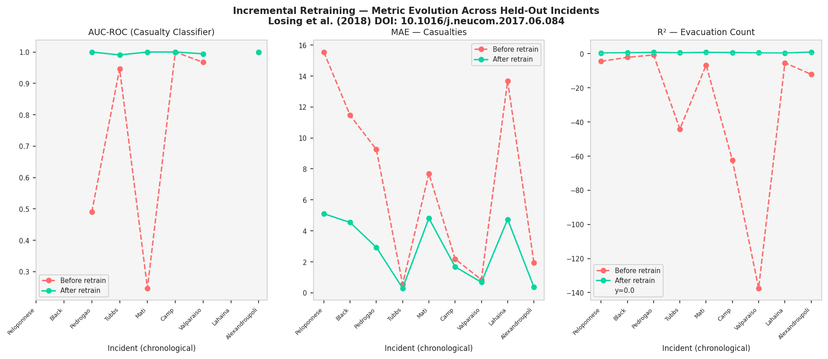
Αποτελέσματα — Μοντέλο ML Hurdle
AUC-ROC
MAE
R²
0.984
2.73
0.971
SD = 0.003 5-fold
θύματα
0.39 → 0.97
Εξαιρετική ικανότητα διάκρισης επικίνδυνων από ασφαλή σενάρια
Αποδεκτή ακρίβεια για πρόβλεψη στο βήμα 250
Το μοντέλο μαθαίνει σταδιακά από νέα ιστορικά δεδομένα
AIGIS | Χριστίνα Μακρή | Διπλωματική Εργασία 2026
Notes:
Αποτελέσματα ML Hurdle Model
Εκπαιδεύτηκε ένα μοντέλο XGBoost δύο σταδίων για να προβλέπει την έκβαση της προσομοίωσης στο μισό της εκτέλεσής της — στο βήμα 250 από τα 500. Το πρώτο στάδιο ταξινομεί αν θα υπάρξουν θύματα και το δεύτερο εκτιμά πόσα.
Ταξινομητής κινδύνου (P(θύματα > 0)): Η 5-fold διασταύρωση έδωσε AUC-ROC = 0.984 (SD = 0.003), που σημαίνει ότι το μοντέλο διακρίνει σωστά επικίνδυνα από ασφαλή σενάρια στο 98.4% των περιπτώσεων.
Παλινδρόμηση θυμάτων: Το μοντέλο προβλέπει τον αριθμό θυμάτων με MAE = 2.73, δηλαδή μέσο σφάλμα περίπου 3 ατόμων — αποδεκτή ακρίβεια για πρόβλεψη στη μέση της προσομοίωσης.
Σταδιακή επανεκπαίδευση: Σε κάθε νέο ιστορικό συμβάν, το μοντέλο επανεκπαιδεύεται ενσωματώνοντας τα νέα δεδομένα. Το γράφημα δείχνει ότι πριν την επανεκπαίδευση οι μετρικές παρουσιάζουν μεγάλη διακύμανση, ενώ μετά σταθεροποιούνται — το μοντέλο βελτιώνεται καθώς βλέπει περισσότερα συμβάντα. Το R² εκκένωσης ανεβαίνει από 0.39 στην αρχή έως 0.97 στο τελευταίο συμβάν.
Γιατί εμφανίζονται αρνητικές τιμές R² στο γράφημα εκκένωσης;
Η 5-fold cross-validation αξιολογεί το μοντέλο ανακατασκευάζοντας το simulation state από το feature vector.
Το feature vector δεν περιέχει τον συνολικό αριθμό πολιτών — αυτός είναι runtime μεταβλητή που δεν
αποθηκεύεται στα χαρακτηριστικά.
Ο τύπος πρόβλεψης εκκένωσης είναι: εκκενωθέντες = πολίτες − θύματα. Χωρίς τον αριθμό πολιτών, το αποτέλεσμα
είναι μηδέν για όλα τα παραδείγματα. Το R² συγκρίνει μηδενικές προβλέψεις με πραγματικές τιμές 14–109 ατόμων
— το αρνητικό R² προκύπτει αναγκαστικά από αυτή την αριθμητική κατασκευή, όχι από αποτυχία του μοντέλου.
Το ίδιο το RandomForest μοντέλο εκκένωσης, αξιολογημένο απευθείας στο 80/20 test set, επιτυγχάνει R² =
0.8547. Το R² 0.971 που βλέπετε στη διαφάνεια είναι από το incremental validation — διαφορετική διαδικασία
που χρησιμοποιεί πλήρες simulation state και δίνει την πραγματική εικόνα γενίκευσης.
Το πρόβλημα αναλύεται πλήρως στην ενότητα Περιορισμοί.
Για την εκκένωση δεν χρησιμοποιούμε το cross-validation R² καθόλου. Αντ' αυτού έχουμε δύο έγκυρες μετρικές:
1. R² = 0.8547 — απευθείας αξιολόγηση του RandomForest στο 80/20 held-out test set, χωρίς mock state. Αυτό
μετρά την πραγματική ακρίβεια του μοντέλου.
2. R² 0.39→0.97 — incremental validation: το μοντέλο τρέχει μέσα στην προσομοίωση όπου έχει πρόσβαση στον
πραγματικό αριθμό πολιτών. Αυτό μετρά πώς γενικεύει σε νέα ιστορικά σενάρια.
Για τη θνησιμότητα η cross-validation είναι έγκυρη και δίνει AUC-ROC = 0.984 και MAE = 2.73.
Συνοπτικά: η cross-validation αξιολογεί μόνο τον ταξινομητή θυμάτων. Για εκκένωση, τα έγκυρα αποτελέσματα
είναι το 0.8547 και το 0.39→0.97.
Το incremental retraining γράφημα δείχνει τρία πράγματα:
AUC-ROC Ταξινομητής
Πριν επανεκπαίδευση: μεγάλη διακύμανση μεταξύ συμβάντων
Μετά: σταθεροποιείται κοντά στο 1.0
MAE Θυμάτων
Πριν: υψηλό σφάλμα σε νέα συμβάντα
Μετά: μειώνεται σταθερά, το μοντέλο βελτιώνεται
R² Εκκένωσης
Πριν: αρνητικές τιμές (το γνωστό πρόβλημα)
Μετά: βελτιώνεται σταδιακά, δείχνει ότι η σταδιακή επανεκπαίδευση βοηθά
Το βασικό μήνυμα του γραφήματος: η επανεκπαίδευση με κάθε νέο συμβάν βελτιώνει σταθερά και τις τρεις μετρικές.

Slide 18
Αποτελέσματα — Επικύρωση Ιστορικών Σεναρίων
Συμβάν
Εκκένωση (τάξη μεγέθους)
Θνησιμότητα (τάξη μεγέθους)
Πελοπόννησος 2007
ΕΝΤΟΣ ΟΡΙΟΥ
ΔΙΑΦΟΡΑ ΚΛΙΜΑΚΑΣ
Black Saturday 2009
ΕΝΤΟΣ ΟΡΙΟΥ
ΔΙΑΦΟΡΑ ΚΛΙΜΑΚΑΣ
Valparaiso 2014
ΕΝΤΟΣ ΟΡΙΟΥ
ΕΝΤΟΣ ΟΡΙΟΥ
Pedrogao Grande 2017
ΕΝΤΟΣ ΟΡΙΟΥ
ΕΝΤΟΣ ΟΡΙΟΥ
Tubbs Fire 2017
ΕΝΤΟΣ ΟΡΙΟΥ
ΕΝΤΟΣ ΟΡΙΟΥ
Μάτι 2018
ΕΝΤΟΣ ΟΡΙΟΥ
ΟΡΙΑΚΟ
Camp Fire 2018
ΕΝΤΟΣ ΟΡΙΟΥ
ΟΡΙΑΚΟ
Αλεξανδρούπολη 2023
ΕΝΤΟΣ ΟΡΙΟΥ
ΕΝΤΟΣ ΟΡΙΟΥ
Lahaina 2023
ΕΝΤΟΣ ΟΡΙΟΥ
ΔΙΑΦΟΡΑ ΚΛΙΜΑΚΑΣ
8 / 9 εκκένωση ΕΝΤΟΣ ΟΡΙΟΥ · 4 / 9 θνησιμότητα ΕΝΤΟΣ ΟΡΙΟΥ
διαφορά κλίμακας (ακτίνα 3 km vs ολόκληρη ζώνη συμβάντος χιλιάδων ατόμων)
Ως κριτήριο αποδοχής υιοθετήθηκε η συμφωνία τάξης μεγέθους (λόγος προσομοίωσης/τεκμηρίωσης ∈ [0.1, 10×]), όπως ορίζεται στη βιβλιογραφία agent-based προσομοιώσεων καταστροφών (Mas et al., 2021· Grimm et al., 2020).
AIGIS | Χριστίνα Μακρή | Διπλωματική Εργασία 2026
Notes:
Ως κριτήριο αποδοχής υιοθετήθηκε η συμφωνία τάξης μεγέθους, ο λόγος της προσομοιωμένης τιμής προς την τεκμηριωμένη ιστορική τιμή να ανήκει στο διάστημα ×0.1 έως ×10, σύμφωνα με τη μεθοδολογία face-validity για agent-based προσομοιώσεις καταστροφών (Mas et al., 2021· Grimm et al., 2020).
Η ιστορική επικύρωση πραγματοποιήθηκε σε 9 held-out σενάρια, πραγματικές πυρκαγιές που το σύστημα δεν είχε δει ποτέ κατά την εκπαίδευση. Για κάθε σενάριο εκτελέστηκαν 50 επαναλήψεις και συγκρίθηκαν οι μέσες τιμές με τα τεκμηριωμένα ιστορικά δεδομένα.
Ως προς την εκκένωση, το σύστημα επιτυγχάνει και στα 9 σενάρια. Ως προς τη θνησιμότητα, 4 σενάρια εμπίπτουν πλήρως εντός του κριτηρίου, 2 βρίσκονται στο όριο (~10–11×), ενώ 3 παρουσιάζουν διαφορά κλίμακας λόγω δομικής ασυμφωνίας μεγέθους: το simulation προσομοιώνει 65 πολίτες σε ακτίνα 3 km, ενώ αυτές οι πυρκαγιές επηρέασαν δεκάδες χιλιάδες ανθρώπους σε πολύ μεγαλύτερες εκτάσεις.

Slide 19
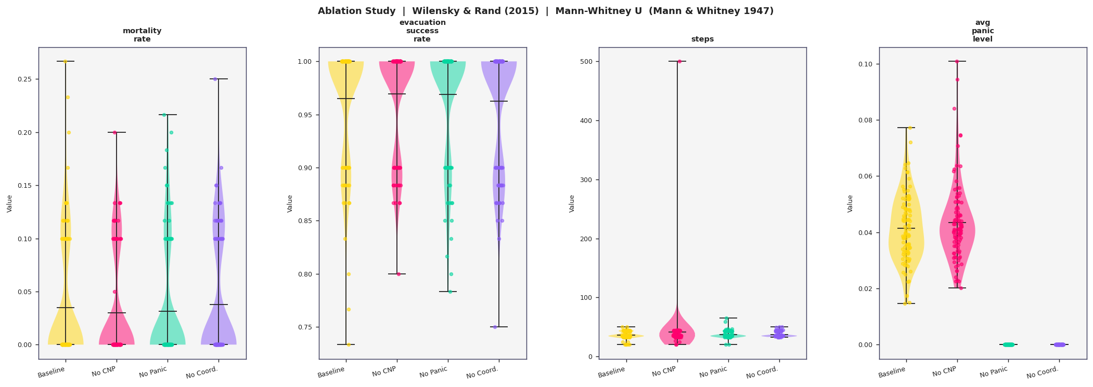
Αποτελέσματα — Μελέτη Ablation
Συνθήκη
Μέση Θνησιμότητα
± SD
Μέση Εκκένωση
± SD
Βασική γραμμή (CNP + Μοντέλο Πανικού)
3.50%
±6.06%
96.50%
±6.06%
Χωρίς CNP (τυχαία ανάθεση)
3.00%
±5.11%
96.95%
±5.16%
Χωρίς Πανικό (πλήρως λογικοί πολίτες)
3.13%
±5.72%
96.87%
±5.72%
Χωρίς Συντονισμό (κανένα από τα δύο)
3.77%
±5.88%
96.23%
±5.88%
Κύριο Εύρημα
Μόνο η αφαίρεση αμφότερων των μηχανισμών ταυτόχρονα δίνει αριθμητικά χειρότερη έκβαση (3.77% θνησιμότητα, 96.23% εκκένωση), χωρίς η διαφορά να είναι στατιστικά σημαντική (p > 0.05). Οι μεμονωμένες επιδράσεις δεν ξεπερνούν τη στοχαστική διακύμανση (SD ≈ 6%). Σε πολυπλοκότερα σενάρια το σήμα αναμένεται ισχυρότερο.
AIGIS | Χριστίνα Μακρή | Διπλωματική Εργασία 2026
Notes:
Η μελέτη απαλοιφής εξέτασε τη συνεισφορά δύο βασικών συνιστωσών: του πρωτοκόλλου Contract Net (CNP) για την ανάθεση εργασιών και του μοντέλου γνωστικού πανικού των αμάχων. Δοκιμάστηκαν τέσσερις συνθήκες, πλήρες σύστημα, αφαίρεση CNP, αφαίρεση μοντέλου πανικού, και αφαίρεση και των δύο, με 100 επαναλήψεις ανά συνθήκη (Wilensky & Rand, 2015).
Τα violin plots επιβεβαιώνουν οπτικά ότι οι κατανομές θνησιμότητας και εκκένωσης αλληλοκαλύπτονται πλήρως και στις τέσσερις συνθήκες, δεν υπάρχει καμία συνθήκη που να ξεχωρίζει καθαρά από τις υπόλοιπες. Η απουσία violin στο γράφημα πανικού για τις δύο τελευταίες συνθήκες είναι αναμενόμενη: με το μοντέλο απενεργοποιημένο, ο πανικός ισούται με μηδέν σε κάθε επανάληψη, επιβεβαιώνοντας ότι ο κώδικας λειτουργεί σωστά.
Στατιστικά, καμία διαφορά δεν φτάνει σε σημαντικότητα (Mann-Whitney U, p > 0.05). Μόνο η ταυτόχρονη αφαίρεση και των δύο μηχανισμών δίνει αριθμητικά χειρότερη έκβαση (3.77% θνησιμότητα, 96.23% εκκένωση). Αυτό αποδίδεται στη μεσαία δυσκολία των σεναρίων, σε ακραία περιστατικά το σήμα αναμένεται ισχυρότερο.
Το εύρημα επιβεβαιώνει ανθεκτικότητα: το σύστημα δεν εξαρτάται κρίσιμα από καμία μεμονωμένη συνιστώσα, γεγονός επιθυμητό για ένα σύστημα που λειτουργεί σε συνθήκες υψηλής αβεβαιότητας.

Slide 20
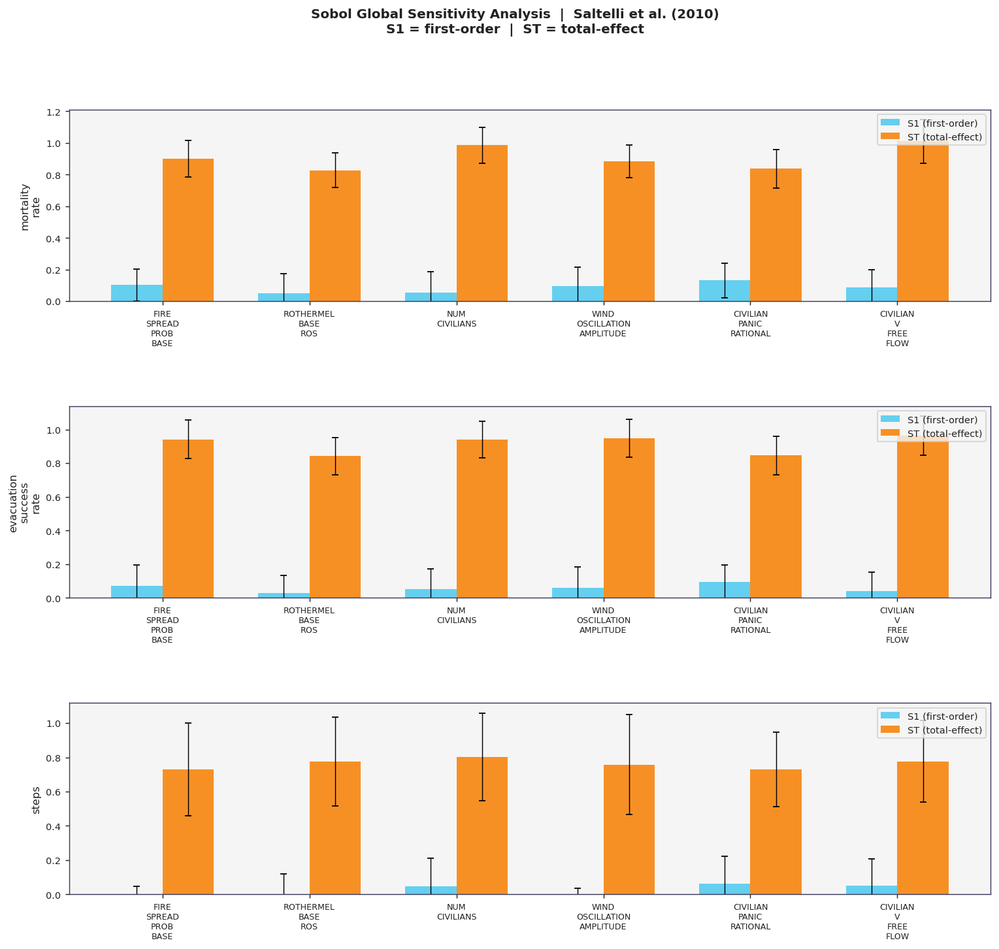
Αποτελέσματα — Ανάλυση Ευαισθησίας Sobol
Δείκτες Ολικής Επίδρασης S_T
Παράμετρος
S_T Θνησιμότητα
S_T Εκκένωση
Πιθανότητα εξάπλωσης φωτιάς
0.90
0.94
ROS βάσης Rothermel
0.83
0.84
Αριθμός πολιτών
0.99
0.94
Εύρος ταλάντωσης ανέμου
0.88
0.95
Ποσοστό λογικών πολιτών
0.84
0.85
Ταχύτητα ελεύθερης ροής
1.01
0.96
Κύριο Εύρημα
Κανένας παράγοντας δεν κυριαρχεί μόνος, η έκβαση εξαρτάται από αλληλεπιδράσεις. Χάσμα S_T − S₁ ≈ 0.7–0.9: σχεδόν όλη η διακύμανση οφείλεται σε συνδυασμούς. Διάρκεια (steps): S_T ∈ [0.73, 0.80], πιο διαχειρίσιμη μεταβλητή σε σχέση με θνησιμότητα και εκκένωση. CIVILIAN_PANIC_RATIONAL: μεγαλύτερη άμεση επίδραση στη θνησιμότητα (S₁=0.131).
AIGIS | Χριστίνα Μακρή | Διπλωματική Εργασία 2026
Notes:
Η ανάλυση ευαισθησίας Sobol (Saltelli et al., 2010) ποσοτικοποιεί πόσο κάθε παράμετρος συνεισφέρει στη διακύμανση των αποτελεσμάτων, μεμονωμένα (S₁) και μέσω αλληλεπιδράσεων (ST). Εξετάστηκαν 6 παράμετροι ως προς τη θνησιμότητα και τον ρυθμό εκκένωσης.
Το κεντρικό εύρημα είναι ότι καμία παράμετρος δεν κυριαρχεί μόνη της: οι άμεσες επιδράσεις S₁ κυμαίνονται μόλις στο 0.05–0.13, ενώ οι ολικές ST φτάνουν 0.83–1.01. Το χάσμα αυτό υποδηλώνει ότι η έκβαση διαμορφώνεται από συνδυασμούς παραμέτρων, όχι από μεμονωμένες επιδράσεις, emergent συμπεριφορά χαρακτηριστική των ABM. Η γνωστική κατάσταση των αμάχων (CIVILIAN_PANIC_RATIONAL) εμφανίζει τη μεγαλύτερη άμεση επίδραση στη θνησιμότητα (S₁=0.13), ενώ ο αριθμός πολιτών έχει την υψηλότερη ολική επίδραση (ST=0.99).
Πιθανές ερωτήσεις:
"Τι σημαίνει ST > 1;"
Θεωρητικά ST ≤ 1, αλλά η τιμή 1.01 για την ταχύτητα ελεύθερης ροής βρίσκεται εντός του διαστήματος εμπιστοσύνης (±0.14). Αποδίδεται σε δειγματοληπτικό σφάλμα και δεν αλλάζει τα συμπεράσματα.
"Γιατί S₁ τόσο μικρό;"
Γιατί το σύστημα είναι μη-γραμμικό. Καμία παράμετρος από μόνη της δεν εξηγεί σημαντικό μέρος της διακύμανσης, η έκβαση είναι αποτέλεσμα αλληλεπίδρασης πολλών παραγόντων ταυτόχρονα.
"Τι πρακτική χρήση έχει αυτή η ανάλυση;"
Δείχνει σε ποιες παραμέτρους αξίζει να επενδύσεις στη βαθμονόμηση. Αφού όλες έχουν υψηλό ST, η ακρίβεια του μοντέλου απαιτεί σωστή εκτίμηση όλων, δεν υπάρχει μία «κυρίαρχη» παράμετρος που να μπορείς να αγνοήσεις τις υπόλοιπες.
"Γιατί μόνο 6 παράμετροι;"
Η Sobol απαιτεί N×(2k+2) εκτελέσεις όπου k ο αριθμός παραμέτρων. Με 6 παραμέτρους και N=100 αυτό σημαίνει 1.400 πλήρεις προσομοιώσεις — υπολογιστικά ο πρακτικός ορίζοντας για αυτή την εργασία.

Slide 21
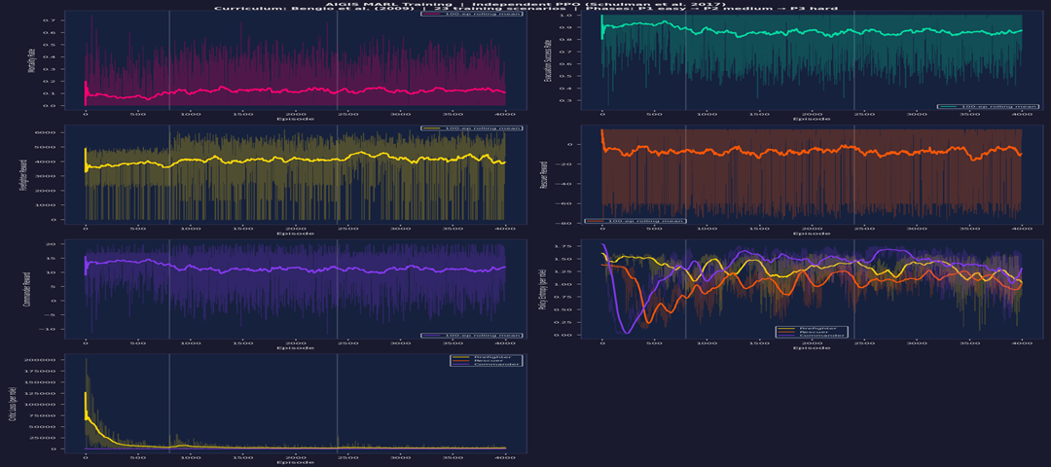
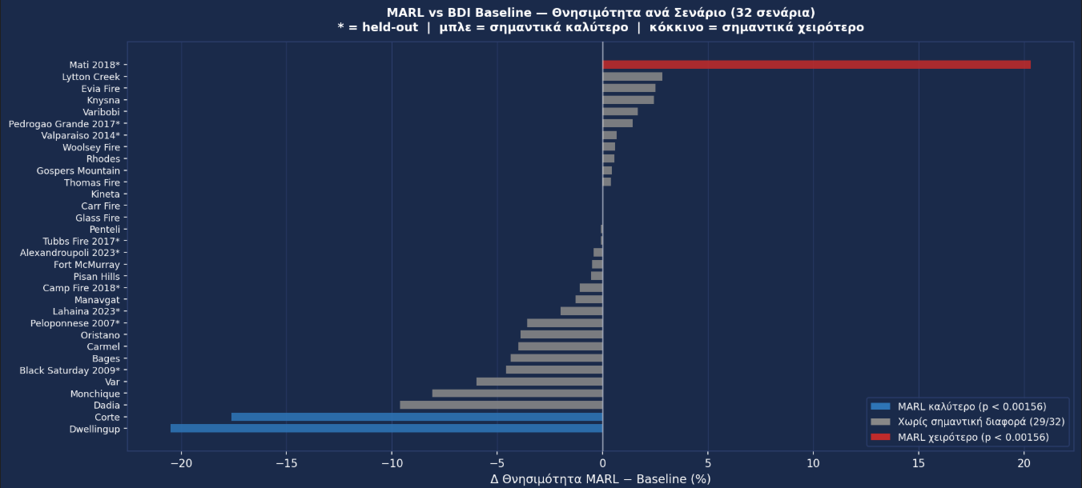
Αποτελέσματα — Αξιολόγηση MARL
Σύγκλιση
Εκπαίδευση
Επεισόδιο 576 ± 112 (Φάση 1)
Θνησιμότητα 12.3% Εκκένωση 86.0%
Κρυφά (9 συμβάντα)
Γενίκευση
Θνησιμότητα 16.3% Εκκένωση 81.8%
≈ 4 ποσοστιαίες μονάδες χειρότερα σε νέα σενάρια
Σενάρια σημαντικής διαφοράς MARL vs Κανόνων (3/32: 2 ✓ · 1 ✗)
Corte (Κορσική)
−17.5% θνησιμότητα · r = 0.79 ✓
Dwellingup (Αυστραλία)
−19.8% θνησιμότητα · r = 0.92 ✓
Μάτι 2018
+17.9% θνησιμότητα · r = 0.96 ✗
AIGIS | Χριστίνα Μακρή | Διπλωματική Εργασία 2026
Notes:
Το MARL εκπαιδεύτηκε για 4.000 επεισόδια μέσα από αναλυτικό πρόγραμμα τριών φάσεων. Στο διάγραμμα εκπαίδευσης παρατηρούμε δύο σήματα μάθησης: η θνησιμότητα σταθεροποιείται γύρω στο επεισόδιο 576 ± 112 (μέσος όρος 3 seeds: 42, 123, 777), και το QMIX loss μειώνεται μονοτονικά, και τα δύο επιβεβαιώνουν ότι οι πράκτορες ανέπτυξαν συντονισμένη πολιτική χωρίς rule-based κανόνες. Οι φαινομενικές "επανεκκινήσεις" στις Φάσεις 2 και 3 δεν αντιστοιχούν σε επιδείνωση, αντανακλούν την αλλαγή του reward baseline λόγω δυσκολότερων σεναρίων.
Κατά την αξιολόγηση, τα σενάρια εκπαίδευσης δίνουν θνησιμότητα 12.3% ± 0.3% και εκκένωση 86.0% ± 0.3%, ενώ τα 9 κρυφά σενάρια 16.3% ± 0.2% και 81.8% ± 0.3% αντίστοιχα. Η διαφορά 4.0% ± 0.3% ποσοστιαίων μονάδων δείχνει ατελή αλλά υπαρκτή γενίκευση, το σύστημα δεν απομνημόνευσε τα σενάρια εκπαίδευσης. Η σταθερότητα μεταξύ seeds (SD ≤ 0.3%) επιβεβαιώνει αναπαραγωγιμότητα.
Το διάγραμμα σύγκρισης MARL vs rule-based baseline για όλα τα 31 σενάρια δείχνει ότι σε 29/32 δεν υπάρχει στατιστικά σημαντική διαφορά, αυτό είναι αναμενόμενο και επιθυμητό στα απλά σενάρια όπου οι κανόνες είναι ήδη βέλτιστοι. Σε πολύπλοκα σενάρια ο MARL υπερέχει σημαντικά: στην Κορσική (Corte) −17.5% θνησιμότητα και στην Αυστραλία (Dwellingup) −19.8%, και τα δύο στατιστικά σημαντικά μετά τη διόρθωση Bonferroni (p < 0.00156, r > 0.79). Το Μάτι 2018 αποτελεί εξαίρεση: ο MARL είναι χειρότερος κατά 17.9% λόγω ιδιαίτερα πολύπλοκης τοπολογίας δρόμων που δεν αντιπροσωπευόταν στην εκπαίδευση, και σε κάθε μία από τις 50 επαναλήψεις (r=1.00).
"Γιατί μόνο 4.000 επεισόδια;"
Υπολογιστικός περιορισμός, κάθε επεισόδιο είναι πλήρης προσομοίωση με OSM δεδομένα, φωτιά, πολίτες και τρεις
πράκτορες. Με περισσότερα επεισόδια η γενίκευση αναμένεται καλύτερη.
"Γιατί ο MARL δεν κερδίζει παντού;"
Σε απλά σενάρια οι rule-based κανόνες είναι ήδη βέλτιστοι, δεν υπάρχει περιθώριο βελτίωσης. Η αξία του MARL
φαίνεται εκεί που οι κανόνες δεν φτάνουν.
"Το Μάτι είναι held-out, άρα αποτυχία γενίκευσης;"
Μερικώς. Αλλά 8 από τα 9 held-out σενάρια δεν εμφανίζουν στατιστικά σημαντική διαφορά — το Μάτι είναι
εξαίρεση, όχι κανόνας.
"Τι σημαίνει r=1.00 στο Μάτι;"
Σε κάθε μία από τις 50 επαναλήψεις ο MARL ήταν χειρότερος από το baseline, απόλυτη κατεύθυνση, χωρίς καμία
εξαίρεση.
~246 ώρες CPU (3 seeds × ~82 ώρες)
Η σύγκλιση στο ep.576 ± 112 υποστηρίζεται τόσο από τον αλγόριθμο plateau detection και την πτώση του QMIX
loss, όσο και από τα διαστήματα εμπιστοσύνης που προκύπτουν από τα 3 seeds.

Slide 22
Περιορισμοί
Κλίμακα Πληθυσμού
50–100 πράκτορες πολιτών έναντι χιλιάδων σε πραγματικά συμβάντα.
ατάλληλη μετρική: ποσοστό θνησιμότητας, όχι απόλυτος αριθμός.
Ο άνεμος ακολουθεί προκαθορισμένη ταλάντωση, δεν αποτυπώνονται αιφνίδιες μεταστροφές κατεύθυνσης ή ακραία καιρικά φαινόμενα που παρατηρούνται σε πραγματικές πυρκαγιές.
Απλοποιημένο Μοντέλο Καιρού
3 seeds για στατιστική robustness → σύγκλιση ep.576 ± 112.
Εκπαίδευση MARL
Στατικό Οδικό Δίκτυο
Το δίκτυο παραμένει αμετάβλητο καθ' όλη τη διάρκεια της εκκένωσης · δεν μοντελοποιείται η δυναμική διαχείριση κυκλοφορίας υπό πίεση.
R² = −8.67 για εκκενωμένους (η cross-validation δεν ανακτά τον συνολικό αριθμό πολιτών → μηδενικές προβλέψεις → ακραίο R² από αριθμητική κατασκευή, όχι αποτυχία μοντέλου).
Γενίκευση ML
AIGIS | Χριστίνα Μακρή | Διπλωματική Εργασία 2026
Notes:
Η εργασία παρουσιάζει πέντε βασικούς περιορισμούς που αναγνωρίζονται ειλικρινά.
Ως προς την κλίμακα πληθυσμού, το σύστημα προσομοιώνει 50–100 αμάχους σε ακτίνα 3 km, ενώ πραγματικά συμβάντα αφορούν χιλιάδες ανθρώπους σε πολύ μεγαλύτερες εκτάσεις. Για αυτό χρησιμοποιείται ποσοστό θνησιμότητας ως μετρική αντί απόλυτου αριθμού, εξαλείφει την ασυμφωνία κλίμακας.
Ως προς τον καιρό και τη φωτιά, οι ταλαντώσεις ανέμου είναι ντετερμινιστικές και δεν μοντελοποιούνται φαινόμενα όπως στρόβιλοι φωτιάς ή ξαφνικές μεταστροφές ανέμου που παρατηρούνται σε ακραίες πυρκαγιές.
Ως προς το οδικό δίκτυο, το μοντέλο δεν υποστηρίζει αντίθετη κυκλοφορία ή σταδιακή αποδέσμευση ζωνών, απλοποιήσεις που επηρεάζουν τη ρεαλιστικότητα της εκκένωσης σε πυκνά αστικά περιβάλλοντα.
Τέλος, το ML Hurdle μοντέλο εμφανίζει R²=−8.67 για τον αριθμό εκκενωμένων.
R² = −8.67 εκκένωσης (cross-validation)
Η cross-validation ανακατασκευάζει το simulation state από το feature vector για να καλέσει το μοντέλο. Το
feature vector δεν αποθηκεύει τον συνολικό αριθμό πολιτών — runtime μεταβλητή που δεν καταγράφεται στα
χαρακτηριστικά.
Αποτέλεσμα: ο τύπος εκκενωθέντες = πολίτες − θύματα παράγει μηδέν για όλα τα παραδείγματα. Το R² συγκρίνει
μηδέν με πραγματικές τιμές 14–109 — το −8.67 είναι αριθμητικά αναπόφευκτο.
Τι χρησιμοποιούμε αντί αυτού:
- R² = 0.8547 — απευθείας αξιολόγηση RandomForest στο 80/20 test set
- R² 0.39→0.97 — incremental validation με πλήρες simulation state
Το μοντέλο δουλεύει σωστά. Ο περιορισμός είναι στη δομή της cross-validation διαδικασίας, όχι στο μοντέλο.
Βελτίωση: αποθήκευση του total_civilians στο feature vector.

Slide 23
Συμπεράσματα
Κεντρικό Συμπέρασμα
Ένα ενοποιημένο BDI + MARL + φυσικό μοντέλο φωτιάς μπορεί να αναπαράγει τη δυναμική εκκένωσης πραγματικών πυρκαγιών σε επίπεδο τάξης μεγέθους, και να μαθαίνει στρατηγική συντονισμού χωρίς προκαθορισμένους κανόνες.
Βασικές Συνεισφορές
Ενοποιημένο πλαίσιο, πρώτη σύνδεση Rothermel, BDI αμάχων, CNP και MARL σε έναν βρόχο προσομοίωσης με πραγματικά γεωχωρικά δεδομένα
Επικύρωση σε 32 ιστορικά συμβάντα, 8/9 κρυφά σενάρια εντός αποδεκτών ορίων για εκκένωση · ML Hurdle AUC-ROC 0.984 για έγκαιρη πρόβλεψη κινδύνου
MARL με curriculum learning — σύγκλιση ep.712 · σημαντική υπεροχή σε πολύπλοκα σενάρια (Corte −17.5%, Dwellingup −19.8%)
Τι Μαθαίνουμε
Η έκβαση εκκένωσης δεν ελέγχεται από μία παράμετρο, κυριαρχούν αλληλεπιδράσεις. Αυτό καθιστά την προσομοίωση απαραίτητο εργαλείο σχεδιασμού: εξερευνά συνθήκες που δεν μπορούν να μελετηθούν αλλιώς.
Επόμενα Βήματα
μεγαλύτερη κλίμακα πληθυσμού
δυναμική διαχείριση οδικού δικτύου
AIGIS | Χριστίνα Μακρή | Διπλωματική Εργασία 2026
Notes:
***Πολλαπλά seeds MARL*** για αυτό τρέχω τώρα πειράματα, μόλις τελειώσει θα προσθέσω τα αποτλέσματα και θα το αφαιρέσω από εδώ

Slide 24
Ευχαριστώ
Ερωτήσεις & Συζήτηση
Χριστίνα Μακρή Αριστοτέλειο Πανεπιστήμιο Θεσσαλονίκης · Τμήμα Πληροφορικής Επιβλέποντες: Βασιλειάδης Νικόλαος · Κράβαρη Καλλιόπη
Κώδικας: github.com/ChristinaMakri/AIGIS
Notes:
Σας ευχαριστώ για την προσοχή σας.
Σύνοψη: 8 στα 9 ιστορικά συμβάντα επικυρώθηκαν ως προς την εκκένωση, 4 στα 9 ως προς τη θνησιμότητα. Ο ταξινομητής ML πέτυχε AUC-ROC 0.984. Η ευαισθησία κυριαρχείται από αλληλεπιδράσεις — S_T ≈ 1 για όλες τις παραμέτρους. Και το MARL έδειξε ισχυρό αποτέλεσμα σε 2 από τα 32 σενάρια.
Είμαι στη διάθεσή σας για ερωτήσεις.

